Slide 1
CUỘC SỐNG TRỰC TUYẾN
CHỦ ĐỀ B. CÔNG DÂN SỐ

Slide 2
CHỦ ĐỀ B.
CÔNG DÂN SỐ
Bài 1. Tớ cần chú ý những gì khi “online”.
Bài 2. Tớ tự khám phá thế giới.

Slide 3
BÀI 1. TỚ CẦN CHÚ Ý NHỮNG GÌ KHI ONLINE
TUẦN 26: BẢO VỆ DỮ LIỆU HOẶC MÁY TÍNH CỦA BẠN (T5/6)
- Biết cách thiết lập tường lửa để hạn chế các chương trình độc hại.
- Thực hiện được thao tác thiết lập tường lửa trên máy tính của mình.

Slide 4

ÔN TẬP KIẾN THỨC CŨ
Nêu các phần mềm chống vi rút mà em biết?

Slide 5



1. Thiết lập tường lửa
Tường lửa là gì?
Tại sao phải thiết lập tường lửa trong máy tính?
Thiếp lập tường lửa trong máy tính như thế nào?
Notes:
Một trong những cách để bảo vệ dữ liệu an toàn là đặt mật khẩu bảo vệ.

Slide 6
Tường lửa (Firewall) là gì?
➔ Tường lửa: là một thuật ngữ khá quen thuộc với người dùng internet. Nó được ví như một hệ thống giữ an ninh mạng, kiểm soát, ngăn chặn các luồng truy cập có nguy cơ gây hại đến hệ thống máy tính. Windows Firewall phân cách dữ liệu bên trong và bên ngoài máy tính, hạn chế rủi ro đánh cắp thông tin, dữ liệu.

Slide 7
b. Tại sao phải thiết lập tường lửa trong máy tính?
Bạn cần bật (Turn On) Tường lửa của Bộ bảo vệ Microsoft, ngay cả khi bạn đã bật một tường lửa khác. Tường lửa của Bộ bảo vệ Windows giúp bảo vệ bạn khỏi bị truy nhập trái phép.

Slide 8
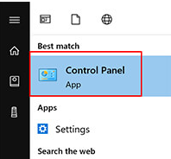

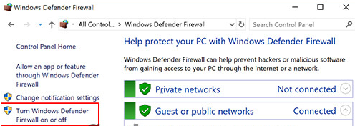
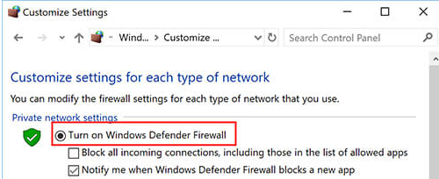
c. Các thao tác Thiếp lập tường lửa
B1: Start → Control Panel
B2: Trong cửa sổ Control Panel → Windows Defender Firewall
B3: Trong cửa sổ Windows Firewall →Turn Windows Firewall On or Off
B4: Trong cửa sổ Customize settings → Bật tường lửa: chọn Turn on Windows Defender Firewall ở Private network settings và Public network settings

Slide 9
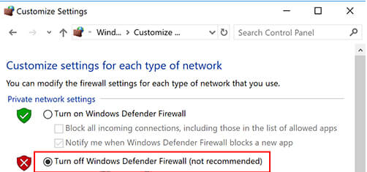
Để tắt tường lửa phải làm thế nào?
➔ Muốn tắt tường lửa chọn Turn Off….

Slide 10
BÀI 1. TỚ CẦN CHÚ Ý NHỮNG GÌ KHI ONLINE
TUẦN 26: BẢO VỆ DỮ LIỆU HOẶC MÁY TÍNH CỦA BẠN (T6/6)
- Biết các nguyên lý và thực hiện được các thao tác sao lưu dữ liệu
- Biết cách lưu giữ các bản sao lưu ở những địa điểm khác nhau

Slide 11

ÔN TẬP KIẾN THỨC CŨ
Tường lửa là gì? Tại sao phải thiết lập tường lửa? Em hãy thiết lập tường lửa trên máy tính?

Slide 12
Sao lưu dữ liệu
a. Tại sao phải sao lưu dữ liệu?
b. Những chú ý khi sao lưu là gì?
c. Bao lâu nên sao lưu 1 lần?
d. Lưu trữ tệp sao lưu như thế nào?

Slide 13
1. Tại sao phải sao lưu dữ liệu?
Sao lưu dữ liệu chính là tạo ra một bản sao của chính dữ liệu đó.
Các bản sao lưu rất quan trọng vì trong một số tình huống không lường trước được, dữ liệu của bạn bị lỗi không thể truy cập.
Ví dụ, giả sử máy tính của bạn bị nhiễm một loại virus phá hủy ổ cứng hoặc chiếm quyền kiểm soát dữ liệu. Cho dù đó là phần mềm độc hại đến từ một trang web độc hại hay do ổ đĩa USB bị nhiễm virus, điều đó không quan trọng: các file của bạn bây giờ đã biến mất tiêu. Nhưng nếu bạn có một bản sao của những tập tin đó được lưu trữ ở một nơi khác thì sẽ chẳng còn vấn đề gì nữa, phải không?

Slide 14
2. Những chú ý khi sao lưu
- Thiết bị cần đủ dung lượng lưu trữ
- Việc sao lưu có mất nhiều thời gian, đây không phải là vấn đề lớn đối với các tệp nhỏ, nhưng sao chép một bộ sưu tập trò chơi điện tử 100 GB có thể mất một thời gian khá dài, nó cũng phụ thuộc vào tốc độ kết nối truyền tải. Việc khôi phục lại các bản sao lưu cũng sẽ mất nhiều thời gian.
- Kiểm tra việc sao lưu một số tập tin có thể bị coi là bất hợp pháp hay không
- Đảm bảo bạn cũng sao lưu cả các tệp tin kém quan trọng hơn. Dữ liệu cài đặt cũng quan trọng như các file, và trong một số trường hợp nó thậm chí còn quan trọng hơn. Ví dụ, phần mềm khôi phục hệ thống System Restore giống như một hệ thống backup mà bạn có thể sử dụng để phục hồi Windows nếu nó bắt đầu trục trặc. Các phần mềm backup Windows Registry cũng rất quan trọng trong trường hợp xảy ra những lỗi đăng ký không thể sửa chữa.

Slide 15
3. Bao lâu nên sao lưu 1 lần:
Các tệp càng hay thay đổi, càng nên sao lưu chúng thường xuyên hơn. Và nếu bạn có thể đoán trước được một thay đổi lớn sắp xảy ra, thì bạn nên sao lưu nó ngay trước khi thay đổi lớn đó diễn ra. Nên đặt lịch trình cho việc sao lưu
4. Lưu trữ tệp sao lưu:
Có hai loại lưu trữ cho dữ liệu backup: sao lưu cục bộ và sao lưu trực tuyến. Mỗi cách đều có ưu và nhược điểm riêng, có nghĩa là chúng đều quan trọng theo những cách khác nhau.

Slide 16
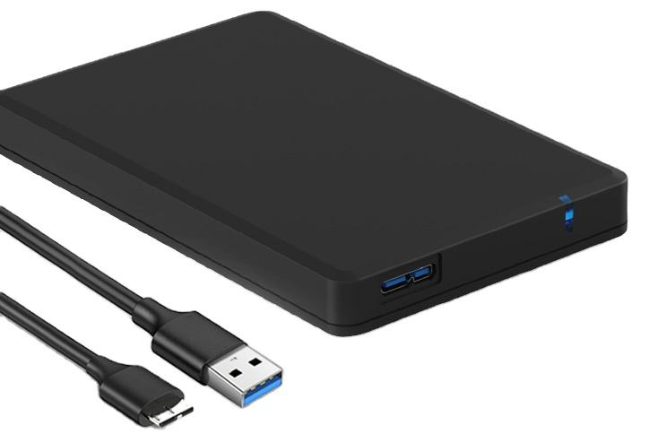
Thực hành lưu các bản sao dữ liệu như thế nào?
* Để sao lưu dữ liệu ví dụ ổ đĩa di động, gắn ngoài:
Bước 1: Em cần chọn dữ liệu (thư mục, tệp) cần thiết
Bước 2: Nhấn Ctrl + C để sao chép,
Bước 3: Chọn thiết bị lưu trữ, chọn nơi lưu trữ
Bước 4: Nhấn Ctrl + V để dán

Slide 17
Em cần nhớ, nội dung của tuần này:
Tường lửa là gì?
Tại sao phải thiết lập tường lửa trong máy tính?
Thiếp lập tường lửa trong máy tính như thế nào?
d. Tại sao phải sao lưu dữ liệu?
e. Những chú ý khi sao lưu là gì?
f. Bao lâu nên sao lưu 1 lần?
g. Lưu trữ tệp sao lưu như thế nào?

